Slide 1
SSD & SSD Shell
2025 CRA 3차수 팀 프로젝트
Team Best
김원석, 김혜린, 박영조, 전은실, 황영철

Slide 2
1. 조원 소개 및 역할

Slide 3
팀소개 : Team BEST
팀명
B – Break the bugs
E – Enhance the code
S – Share the knowledge
T – Trust the people
조원
SSD 개발
김혜린
황영철
SSD Shell 개발
김원석
박영조
전은식
대규모 소프트웨어 팀 공동 개발 / 툴 상용 경험자
비전문 소프트웨어 파트 공동 개발 / 툴 경험자
설계와 관리 위주의 업무
공동 개발 / 툴 사용 경험 적음
외부 개발자와 협력 업무
공동 개발 / 툴 사용 경험 적음

Slide 4
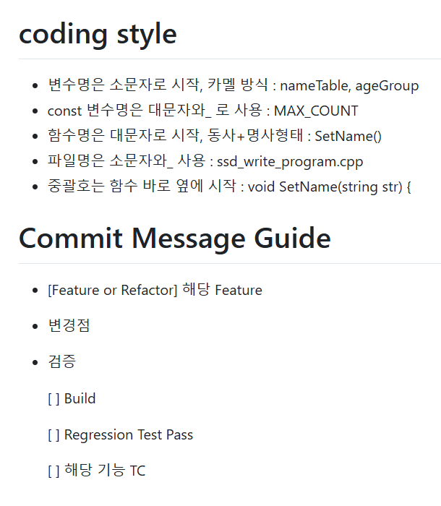
팀소개 : Team BEST
Ground Rule
50분 노동 10분 휴식
퇴근 시간 준수
……
PR 방침
2명의 Approve 필수
리뷰어는 동일파트 1명, 다른파트 1명

Slide 5
2. 기능 구현 소개

Slide 6
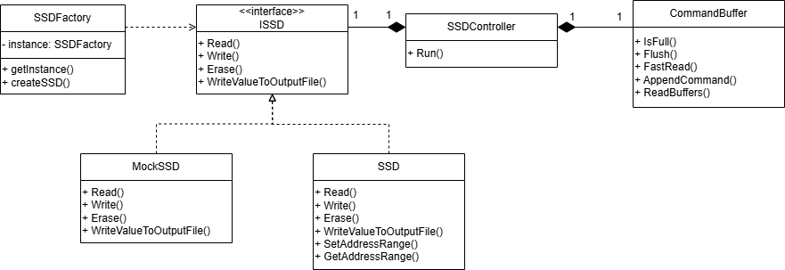
Class Diagram(SSD)
SSD

Slide 7
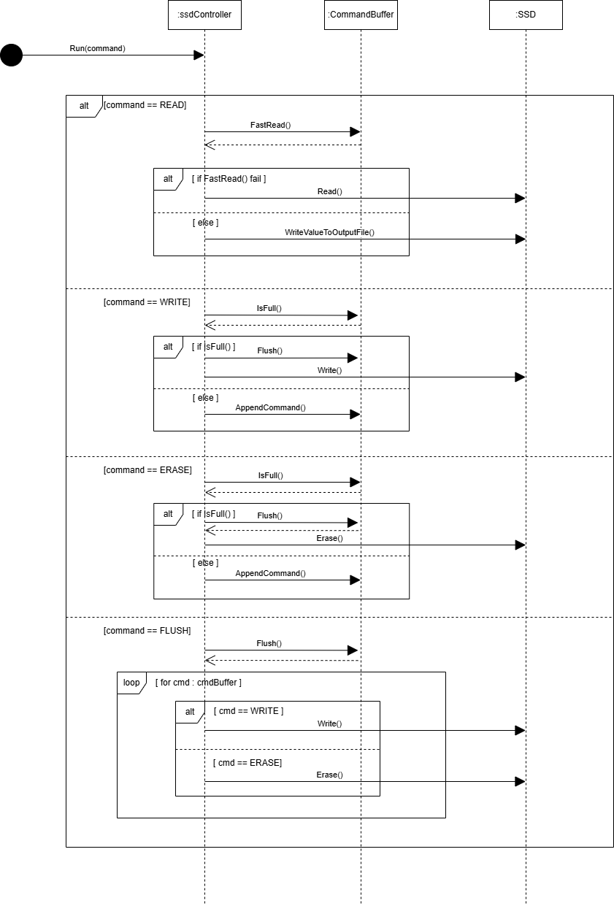
Sequence Diagram(SSD)

Slide 8
Sequence Diagram(SSD)

Slide 9
Sequence Diagram(SSD)

Slide 10
Class Diagram (SSD Shell)
Shell Mode
Runner Mode (Shell Mode 1_ 도 실행되는 클래스)
SSDDriver
ScriptCommand
Shell
Ssd.exe
ScriptExcutor
FullWriteAndReadCompare
ShellCommandParser
PartialLBAWrite
ShellLogger
ParsingResult
WriteReadAging
EraseAndWriteAging

Slide 11
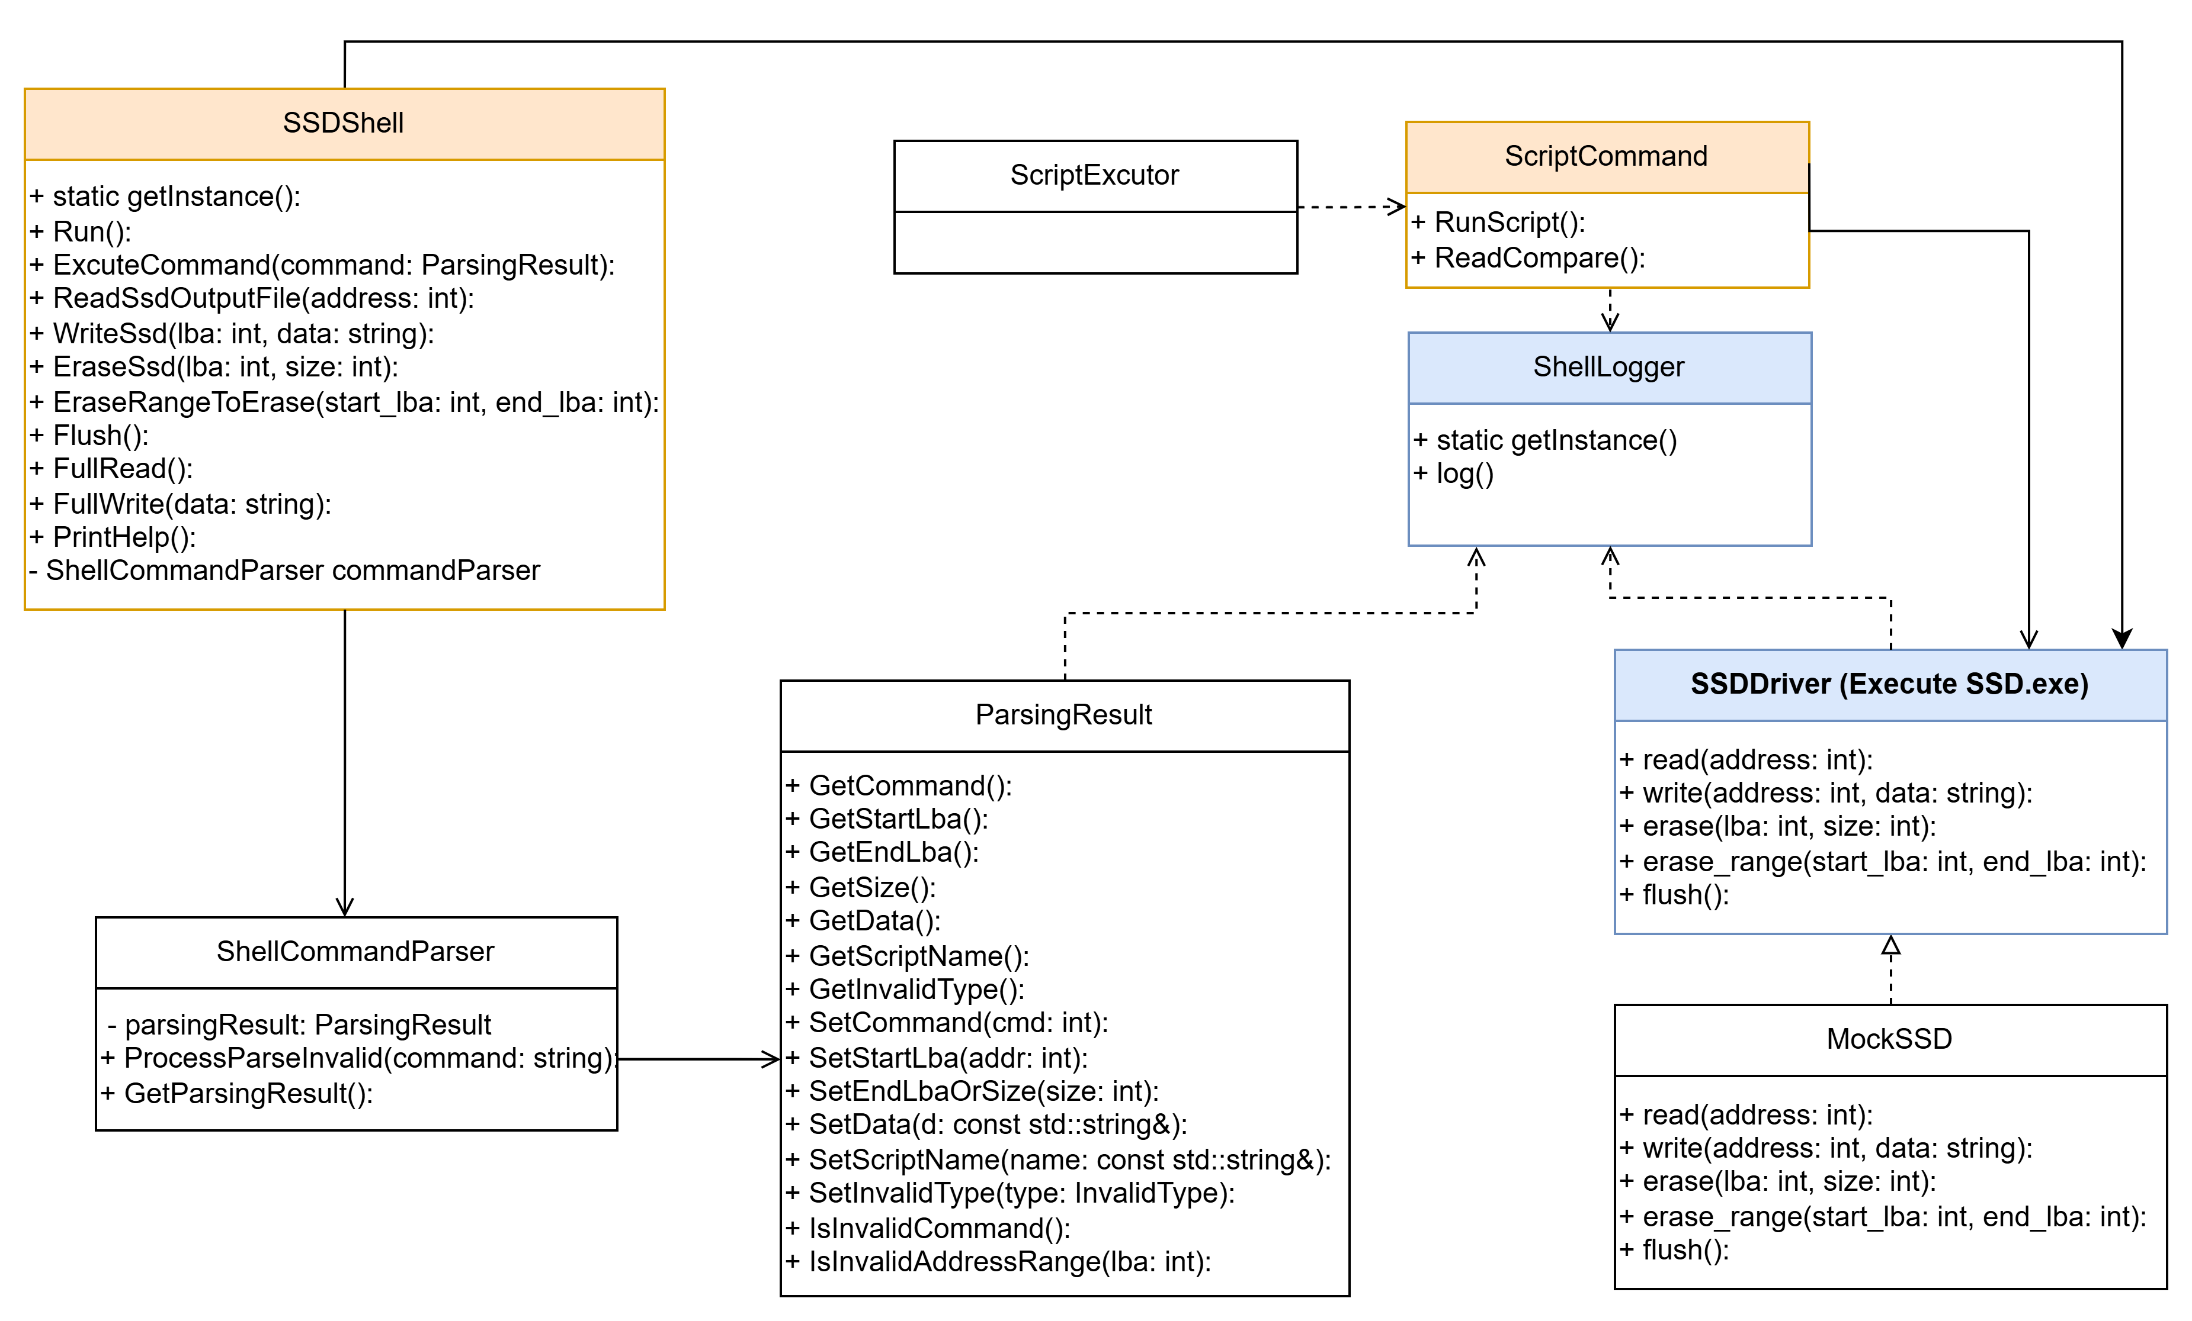
Class Diagram (SSD Shell)
※ Runner(ScriptExcutor/ScriptCommand)
Command Pattern 사용
※ SSDShell, ShellLogger 클래스 Singleton Pattern 사용
※ 멤버 변수 Read/Write 시,
Get, Set 등의 Method 사용

Slide 12
3. TDD 활용
Green
Refactor
Red

Slide 13
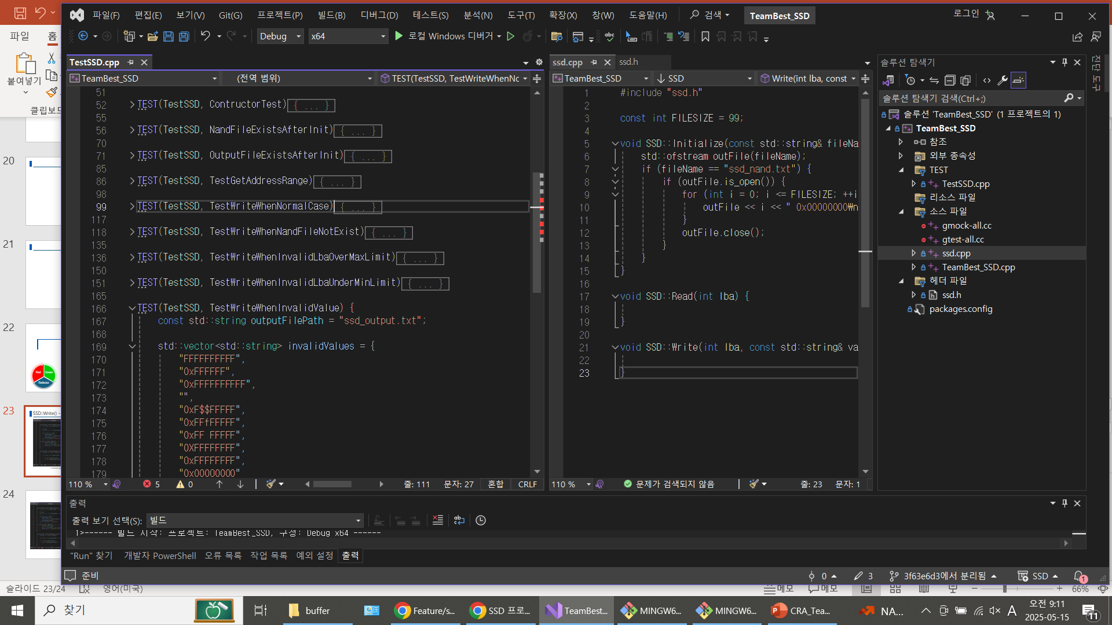
SSD::Write() - RED
Green
Refactor
Red
<TestSSD.cpp>
<SSD.cpp>

Slide 14
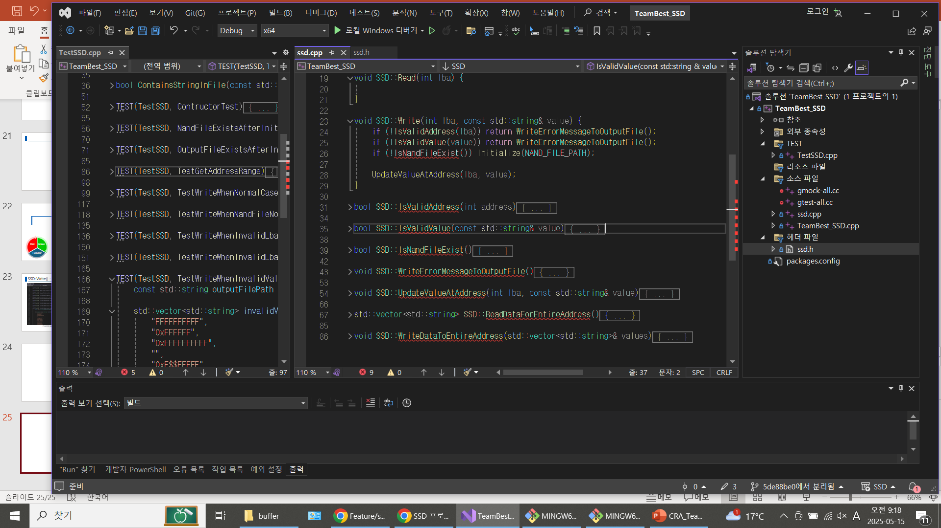
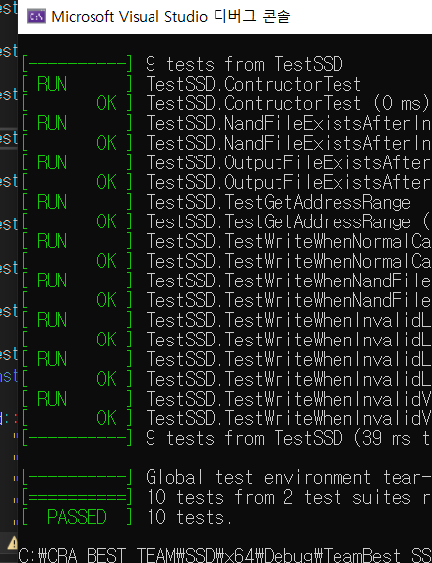
SSD::Write() - GREEN
Refactor
Red
Green
<SSD.cpp>
<실행 결과>

Slide 15
SSD::Write() - REFACTOR
테스트 케이스를 한번에 만들고
본체 구현도 한번에 하였습니다.
[테스트 한 개 – 구현]를 반복하면서
단계별로 커밋을 남겼다면 좋지 않았을까
Green
Red
<SSD.cpp>
Refactor
<TestSSD.cpp>

Slide 16
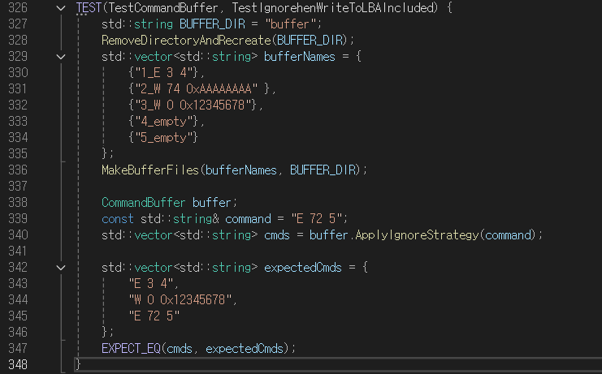
CommandBuffer::ApplyIgnoreStrategy() - RED
Green
Refactor
Red
Notes:
CommandBuffer에 Ignore 기능 추가
버퍼 내에 현재 범위에 포함되는 W 커맨드 있으면 해당 커맨드 삭제하는 기능 Test 코드 작성
해당 기능이 아직 없으므로 Test 실패

Slide 17
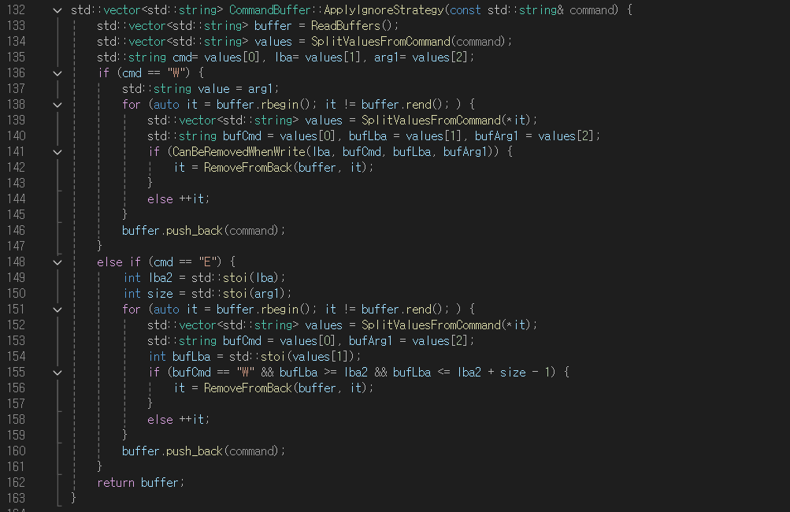
CommandBuffer::ApplyIgnoreStrategy() - GREEN
Refactor
Red
Green
Notes:
해당 기능 추가
Test 성공

Slide 18
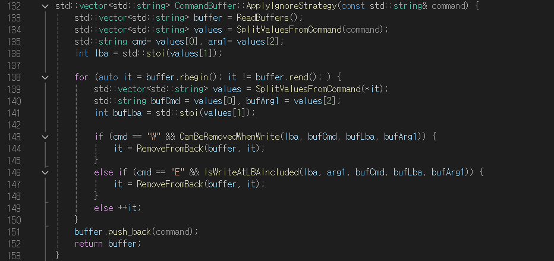
CommandBuffer::ApplyIgnoreStrategy() - REFACTOR
Green
Red
Refactor
Notes:
리팩터링 진행
Test 여전히 성공. (리팩터링 때문인진 모르지만 7ms -> 4ms 됨)

Slide 19
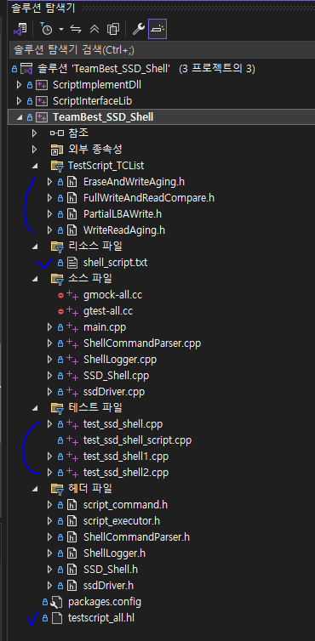
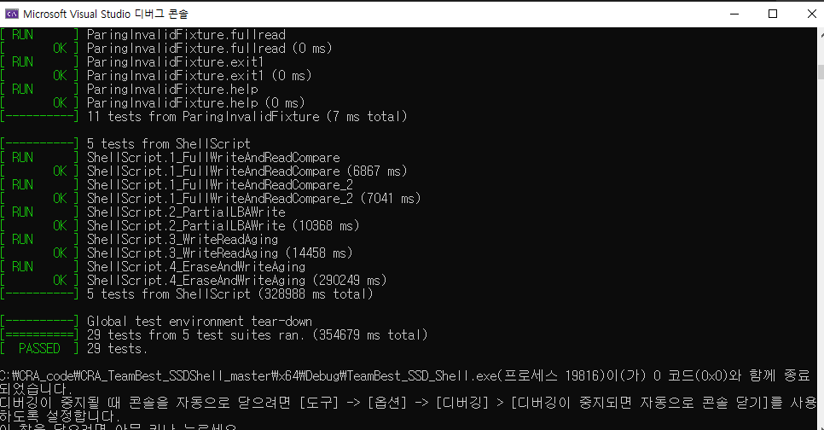
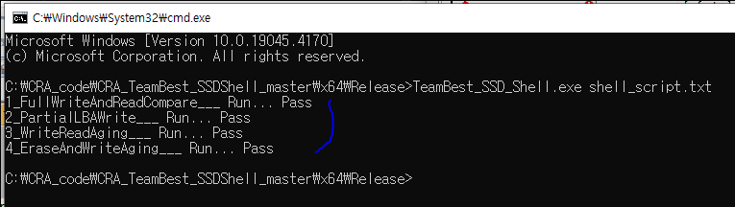
SSD_Shell
파란색 표시부분이 TC들
Debug mode 에서는 29개 TC 가 모두 동작
Runner 에서 Shell + tc list 가 있는 txt 파일 실행 형식

Slide 20
4. Mocking 활용 예시

Slide 21
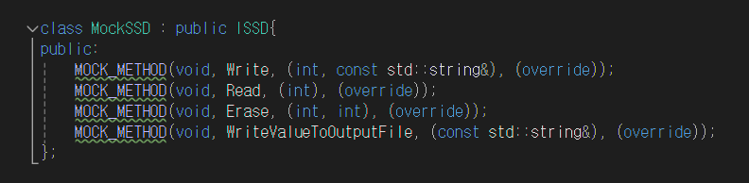
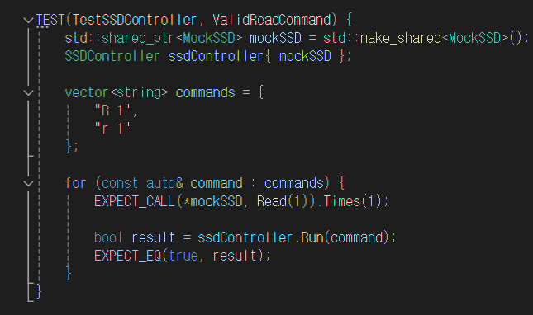
SSDController – Mocking
SSDController의 역할은 SSD의 기능을 호출하는 것으로
실제 파일에 Read/Write 등을 수행할 필요가 없어서 mock을 활용하여 테스트.
<Mock 선언>
<Mock 사용>

Slide 22
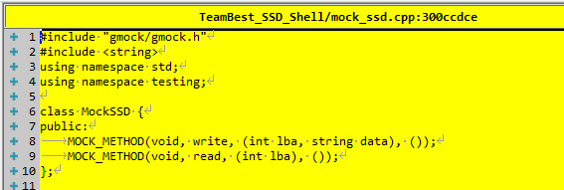
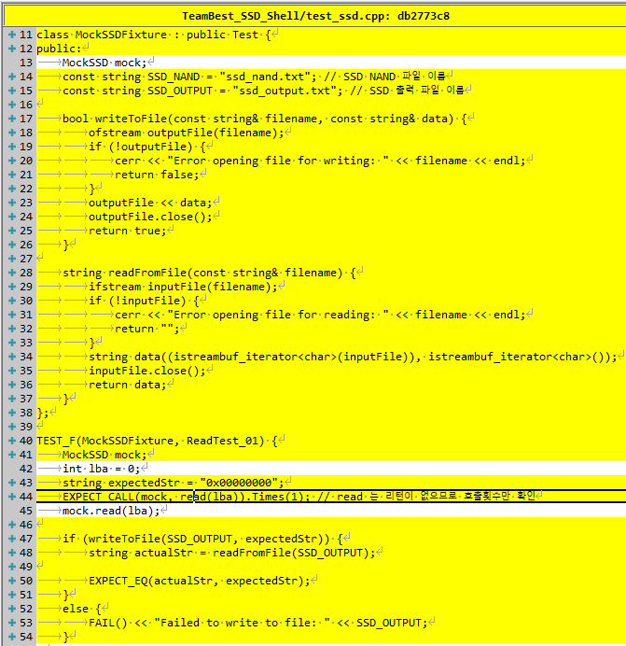
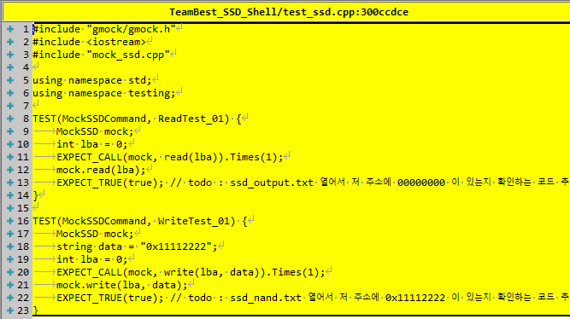
SSD_Shell - ssd.exe 가 없던 상황
1. 초기에 껍데기만 있던 MockSSD
2. MockSSD 를 호출하면 SSD_OUTPUT 을 만들도록 함

Slide 23
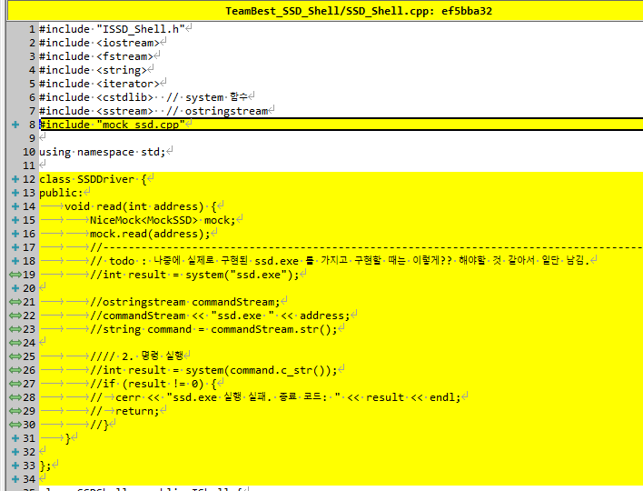
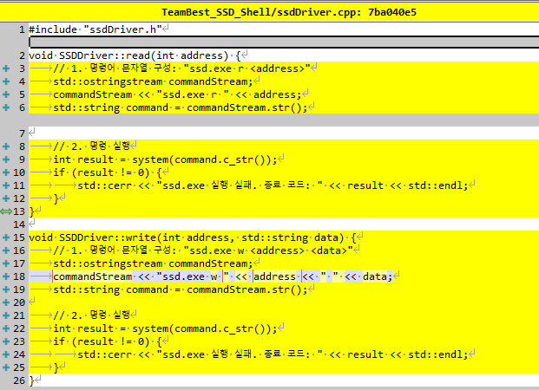
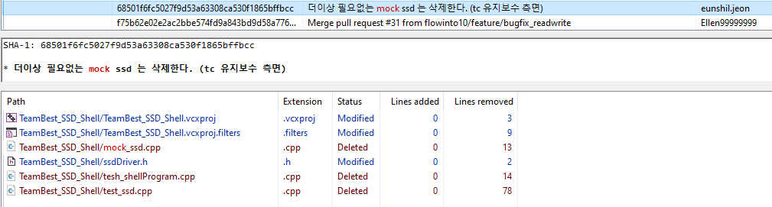
SSD_Shell - ssd.exe 가 생기면서
3. SSD.exe 가 만들어질 것을 감안하여 SSD Driver 를 만들어 나중에 MockSSD -> ssd.exe 로 바꿀 준비
4. MockSSD 가 필요없어지면서 ssd.exe 직접 실행
5. MockSSD 가 필요없어지면서 해당 클래스는 삭제.
TC 유지보수성을 더 높인다

Slide 24
5. 코드 리뷰 활동

Slide 25
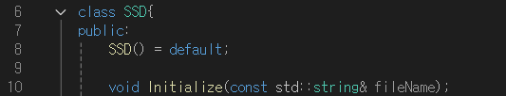
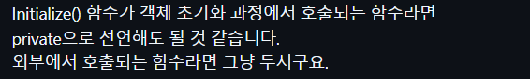
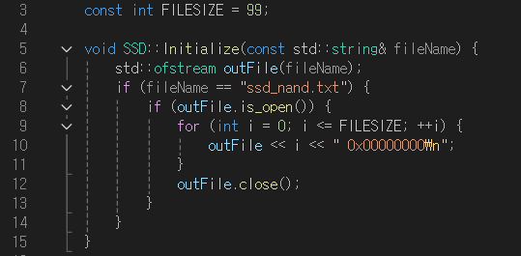
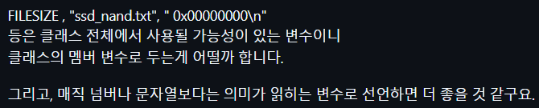
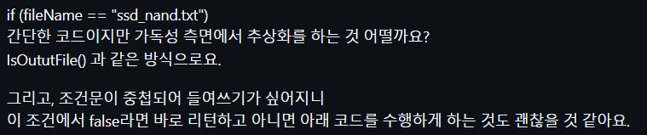
코드 리뷰 Before

Slide 26
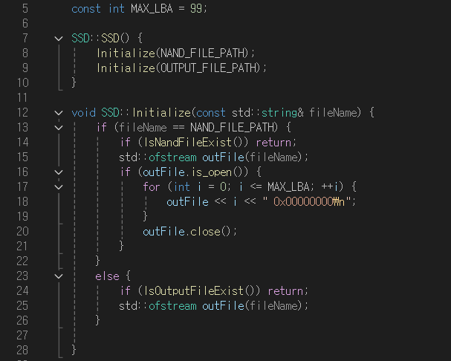
코드 리뷰 After

Slide 27
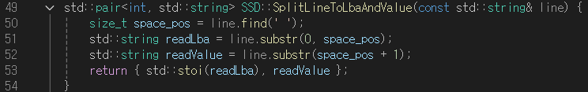

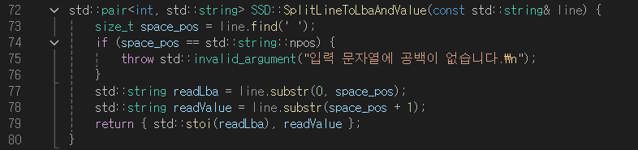
코드 리뷰 Before & After

Slide 28

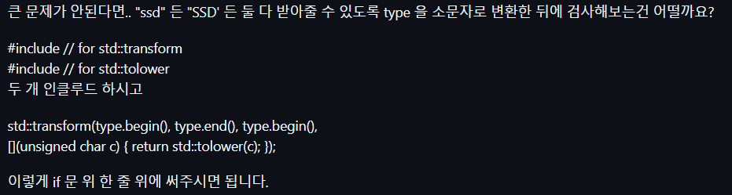
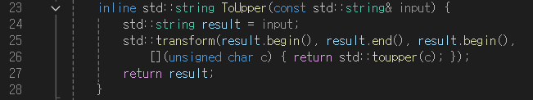

코드 리뷰 Before & After

Slide 29
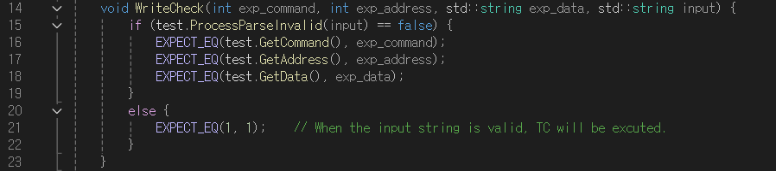
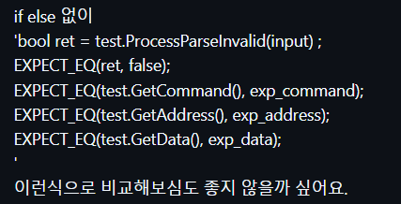
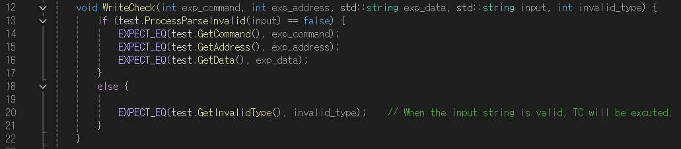
코드 리뷰 Before & After

Slide 30

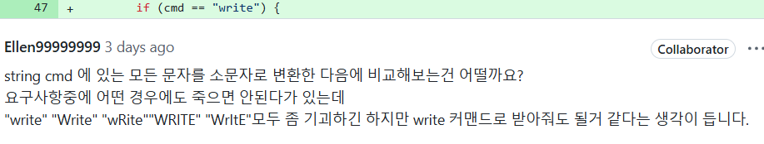
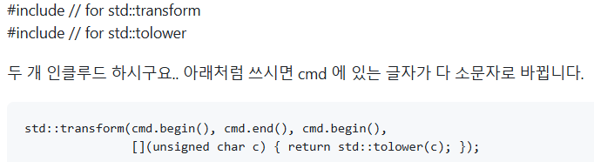
코드 리뷰 Before

Slide 31


코드 리뷰 After
아래 SW 개발 시작 전에 준수하기로 한 명명 (Naming Convention) 규칙 준수
*변수명은 소문자로 시작, 카멜 방식 : nameTable, ageGroup,
* const 변수명은 대문자와_ 로 사용 : MAXCOUNT 함수명은 대문자로 시작 : SetUp()
➔ 함수명의 각 단어 시작글자를 대문자로 변경

Slide 32
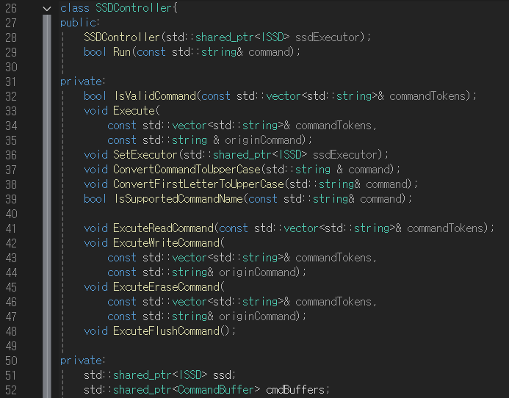
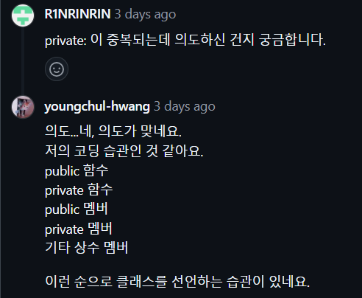
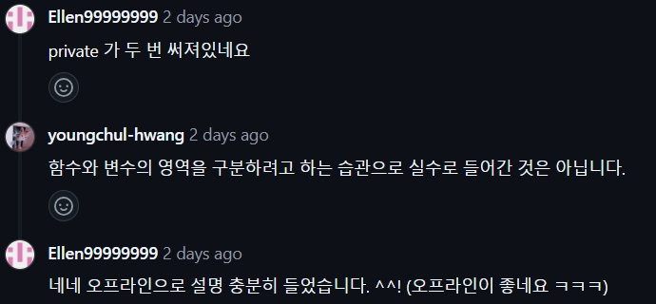

정보 공유

Slide 33








격려와 칭찬

Slide 34
6. 리팩토링을 통한 클린코드 전후 결과 비교

Slide 35
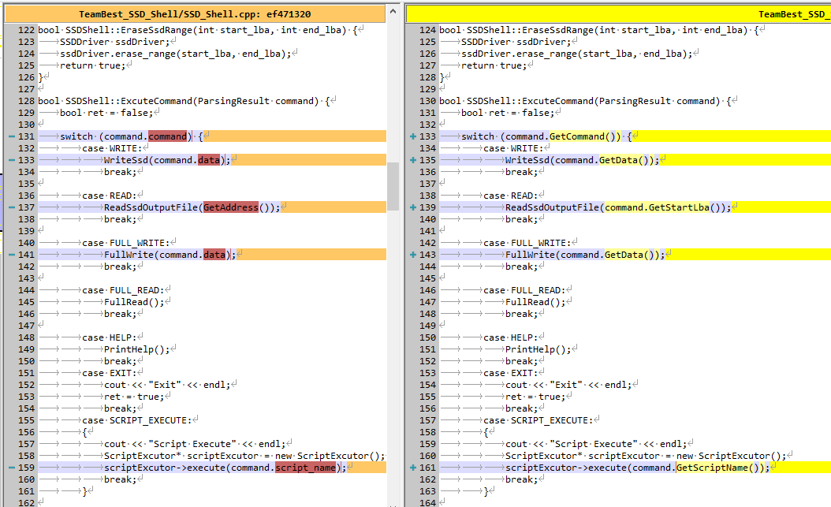
SSD_Shell
Getter 를 이용해서 command 호출 처리 부분 정리

Slide 36
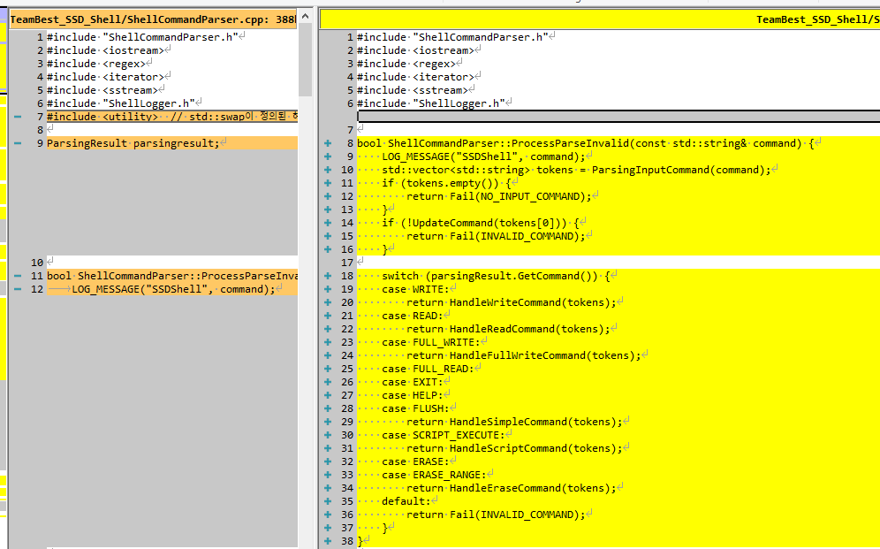
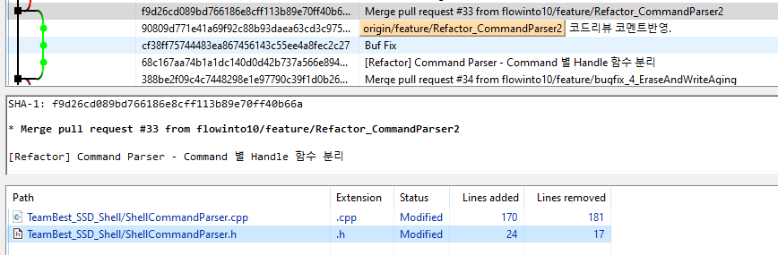
SSD_Shell
Command 별로 if-else 로 길게 늘여져
덕지 덕지 된 것을 해당하는 함수별 handler 를
만들어 역할을 구분시킴
-> 가독성 향상

Slide 37
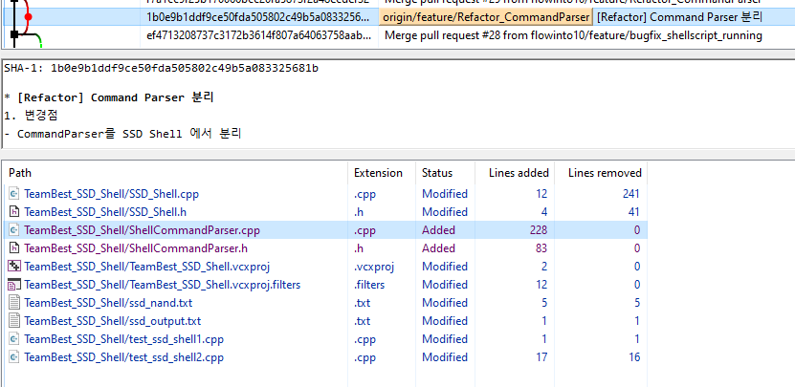
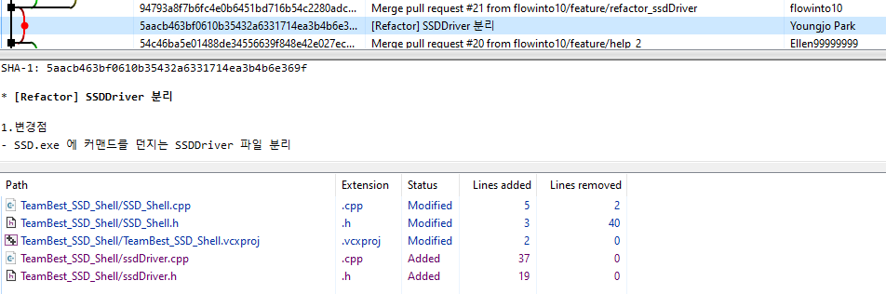
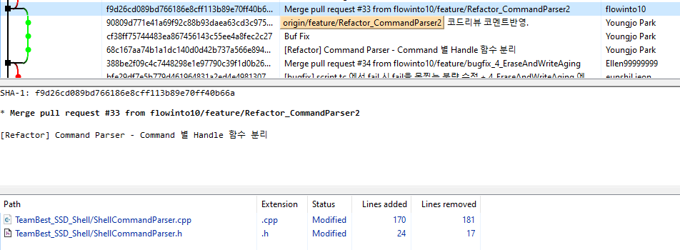
SSD_Shell
Shell 안에 너무 많은 기능이 들어 있어서 클래스 분리함(응집성, 결합도)
Command Parser 분리
SSD Driver 분리

Slide 38
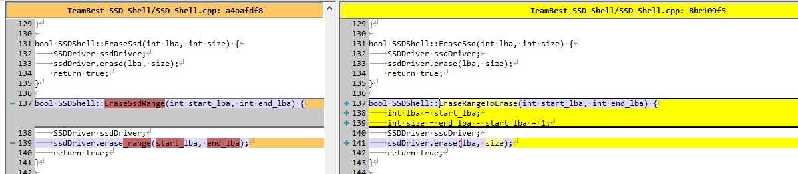
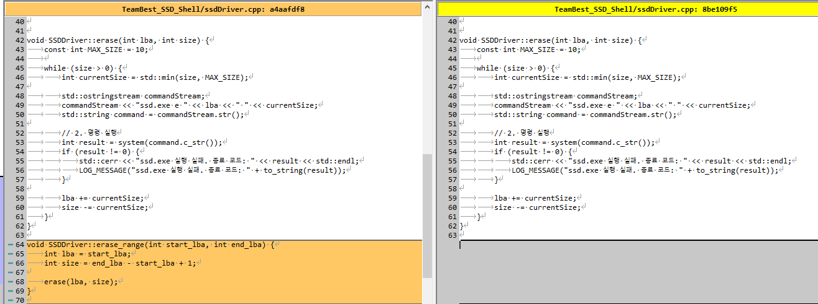
SSD Driver(응집성)
SSD Driver 에서 write, read, erase, flush 만 가지게 함
Erase_range 는 여기에 들어갈 필요가 없어서 제거

Slide 39
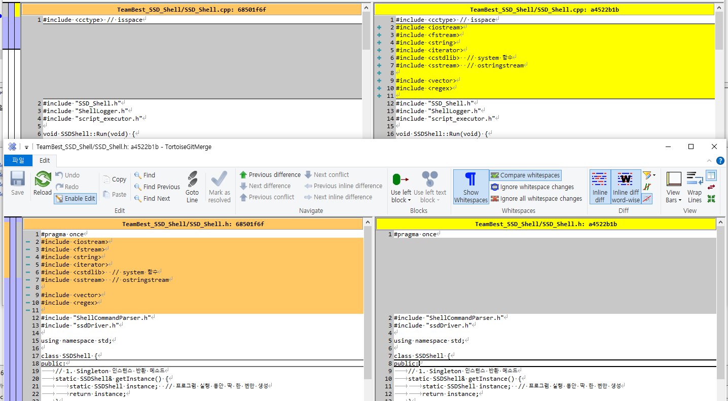
.h 에서 header file include 제거
전
후

Slide 40
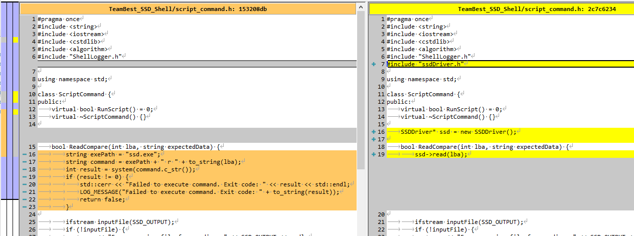
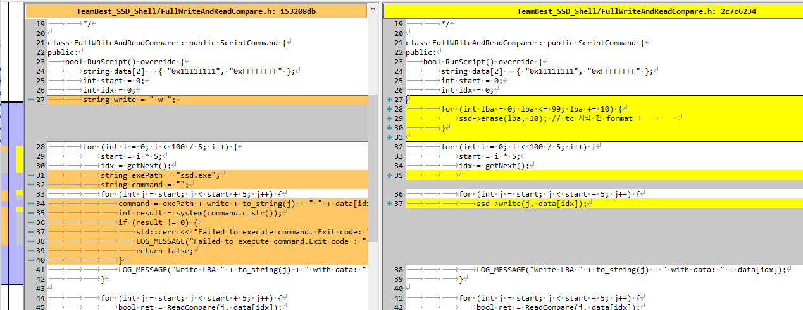
TC 유지보수 사례
1. 부모 클래스인 ScriptCommand 에서 SSD Driver 를 가지게 되고
2. 이전에 덕지덕지 ssd.exe 부르던 코드를
SSD Driver 를 통해 깔끔히 정리

Slide 41
7. 시연

Slide 42
8. 소감

Slide 43
소감 - 김원석
1. 코드구현을 어느 정도 완료하고 Class Diagram 을 작성했는데 구현된 코드 기준으로 작성을 하다 보니, Command 패턴을 사전에 고려해서 구현했으면 좋았을 것 같다는 생각이 들었습니다. (코딩 이전 설계 컨셉을 정하는 것이 중요하다는 것을 느꼈습니다)
- Singleton 패턴은 구현이 쉬워 코딩 이후 쉽게 적용이 되는데, Command 패턴은 코딩 변경에 폭이 커서 결국 적용하지 못했습니다.
2. 현업팀에서는 C 코드만 사용하고 있고 저는 소스코드 개발하는 역할이 아니어서, 이번 교육을 진행하는데 있어 C++ 코딩에 어려움이 있었습니다만, 좋은 경험이었다고 생각합니다. 제가 코딩할 때, OOP 컨셉을 적용 못하는 경향이 있는데, 이번 교육을 통해서, OOP, Clean Code, Refactoring, TDD 를 약간이나마 경험한 것이 현업 업무에 있어 많은 도움을 줄것 같습니다.

Slide 44
소감 - 김혜린
진짜 개발자들의 세계란 이런 것이구나를 느꼈습니다
조원분들께 많은 것을 배웠습니다
기본적인 C++ 문법
코딩 컨벤션
Git 사용법과 코드 리뷰 문화
개발자적 사고
TDD
실패하는 test 만들고(Red) 해당 기능 구현하고(Green) 클린 코드를 만드는(Refactor)과정을 통해 복잡하고 무거운 코드를 어떻게 깔끔하게 확장해 나가는지 배울 수 있는 시간이었습니다

Slide 45
소감 - 전은실
의존성이 있는 다른 모듈은 Mock 이 많이 도움이 된다는 믿음이 생김
Mock SSD 구현으로 있다 치고 Shell 쪽 구현이 수월해짐
TC 가 많을 수록 후반부에 도움이 많이된다는 믿음이 생김
새로운 기능 추가 및 refactoring 시 빠르게 버그 수정 가능
Visual Studio Solution 구성을 못한 것에 대한 아쉬움
SSD 와 Shell 쪽을 따로 솔루션을 가져가다 보니 SSD.exe 릴리즈시 마다 수동으로 가져오는 불편함
최소한의 빌드를 위한 DLL project 개발 실패
처음부터 이 부분을 생각했다면 dll – 공통부 – shell 쪽의 구분을 잘 해서 디자인 했을텐데 그걸 놓쳐서 끝까지 진행못한 아쉬움
처음부터 설계를 잘 하고, 기능별 class 구분이 잘 되었다면 가능했을것 같음
응집성이 덜 고려되어서 공통부를 먼저 뽑아내지 못했던 것이 결정적 원인
이번 교육 과정 진짜 설계가 잘 된 것 같다

Slide 46
소감 - 황영철
소프트웨어 개발은 문화이고 문화는 곧 사람이다.
여러 배경은 좋은 사람들과 함께해서 즐거운 경험이었다.
그러나 마감에 쫓기며
‘this is a competition’의 장이 되어버린 듯한
강의장이 공기를 느끼면서 ‘출근’이 하고 싶어졌다.
‘출근’하면 Team BEST의 정신을 계승하여
함께 개발하는 사람에게 더 친절해야겠다.

